Slide 1
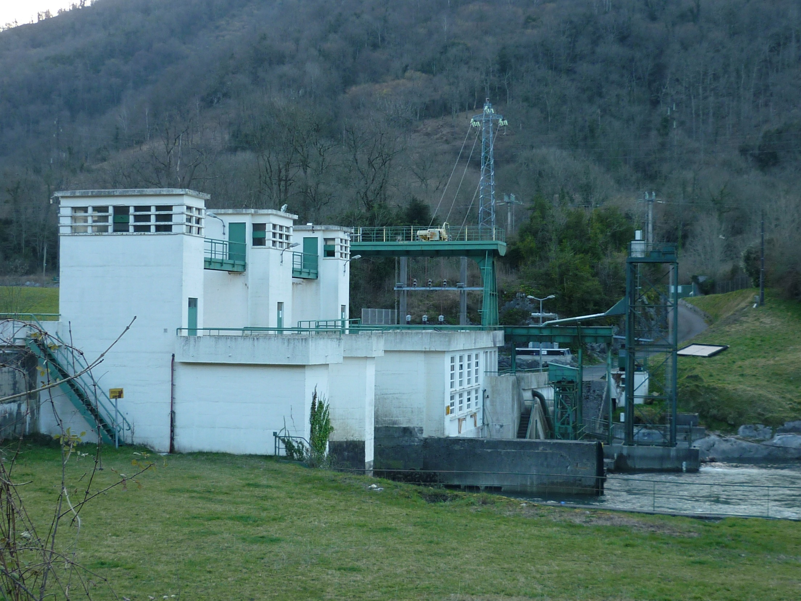

PANISSIER Quentin
TARDOS Jérôme
BTS IRIS Groupe B
PANISSIER Quentin
TARDOS Jérôme
BTS IRIS Groupe B
PRÉSENTATION GÉNÉRALE
PRÉSENTATION GÉNÉRALE

Slide 2
SOMMAIRE
CONTEXTE DU PROJET
SYSTÈME ACTUEL
DÉROULEMENT D’UN CYCLE
DIAGRAMME DES CAS D’UTILISATIONS
NOUVELLE ARCHITECTURE MATÉRIELLE
CONTRAINTES LOGICIELLES
CONTRAINTES MATÉRIELLES
DIAGRAMME DE PAQUETAGES
PLAN DE L’INCREMENT

Slide 3
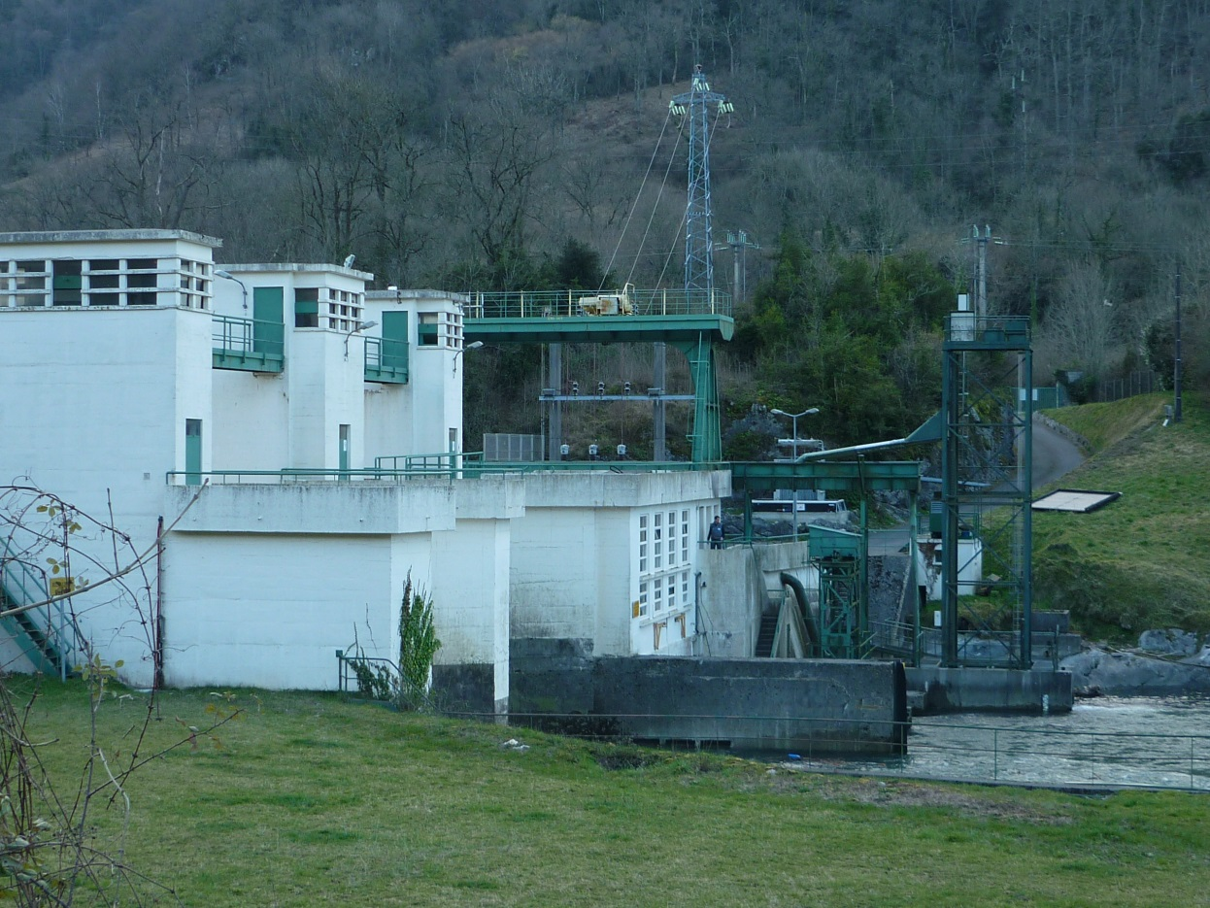
CONTEXTE DU PROJET
Système appartenant à la SHEM
Barrage de CASTET
Objectif : Automatisation d’un ascenseur à poissons.

Slide 4
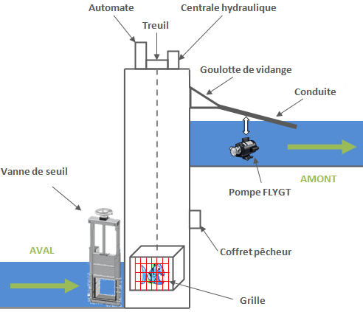
SYSTÈME ACTUEL

Slide 5

DÉROULEMENT D’UN CYCLE
Suivant

Slide 6
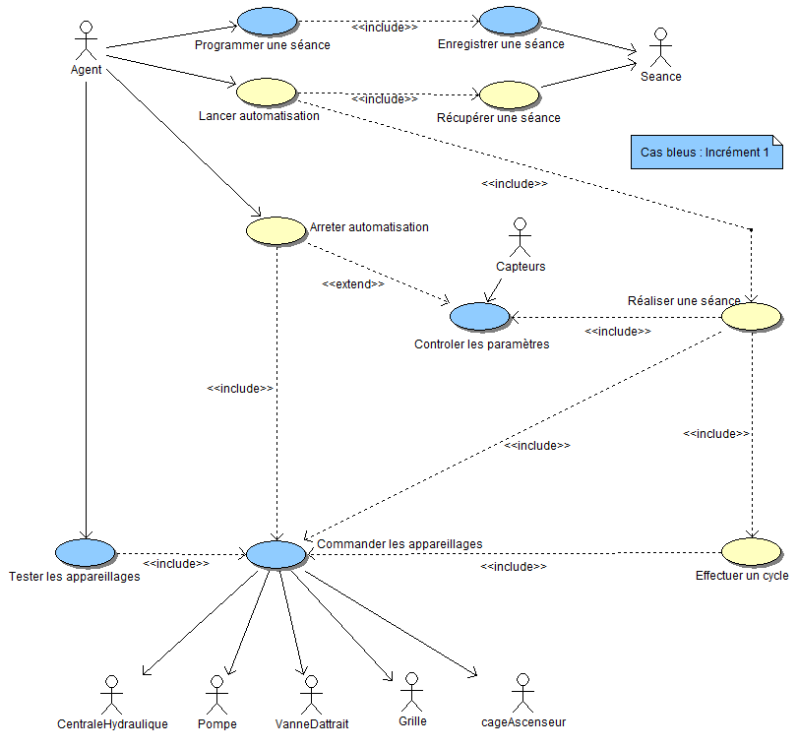
DIAGRAMME DES CAS D’UTILISATIONS

Slide 7
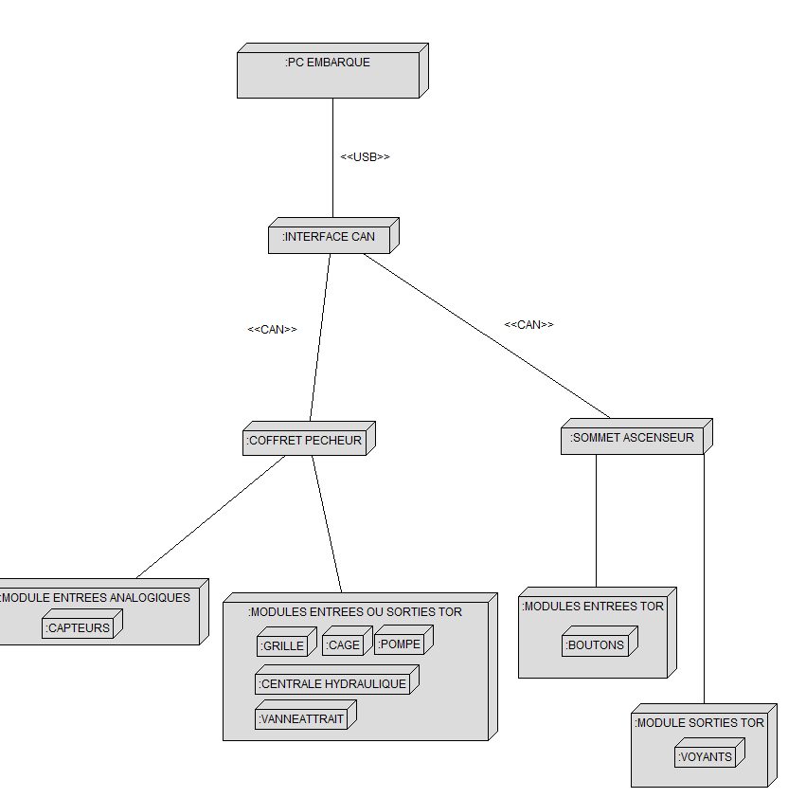
NOUVELLE ARCHITECTURE MATÉRIELLE

Slide 8

CONTRAINTES LOGICIELLES
Environnement de développement
Utilisation du compilateur MSVC
Interface tactile

Slide 9

CONTRAINTES MATÉRIELLES
Respect du protocole CANOpen
Utilisation de la carte d’interface NSI MuxyBox 2
Utilisation du logiciel NSI527

Slide 10
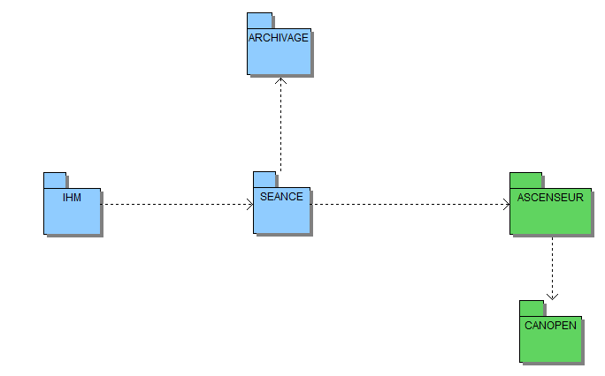
DIAGRAMME DE PAQUETAGES

Slide 11
PLAN DE L’INCREMENT
Cas « Programmer une séance »
Cas « Enregistrer une séance »
Cas « Tester les appareillages »
Cas « Commander les appareillages »
Cas « Contrôler les paramètres »

